Slide 2
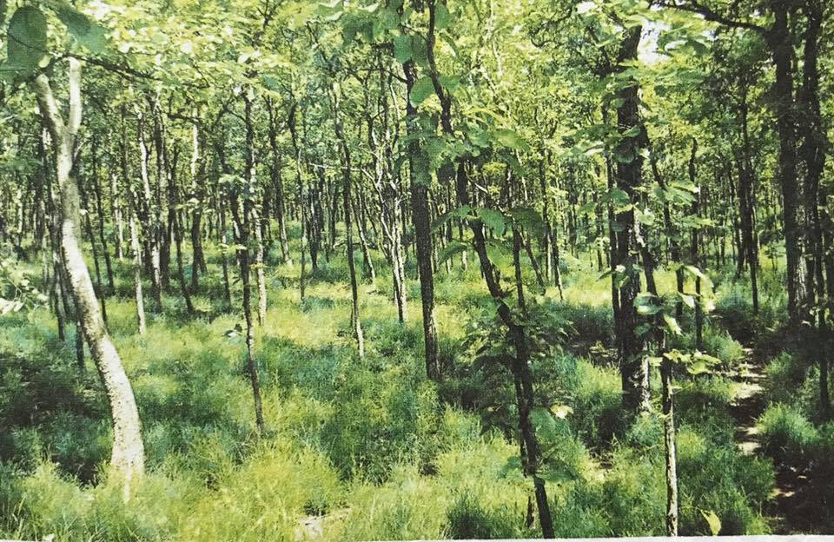

Slide 3
Tôi có cảm giác mình là một người khổng lồ đi lạc vào kinh đô của vương quốc những người tí hon.

Slide 4
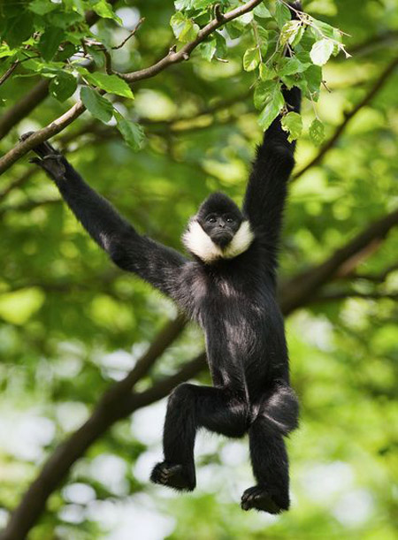
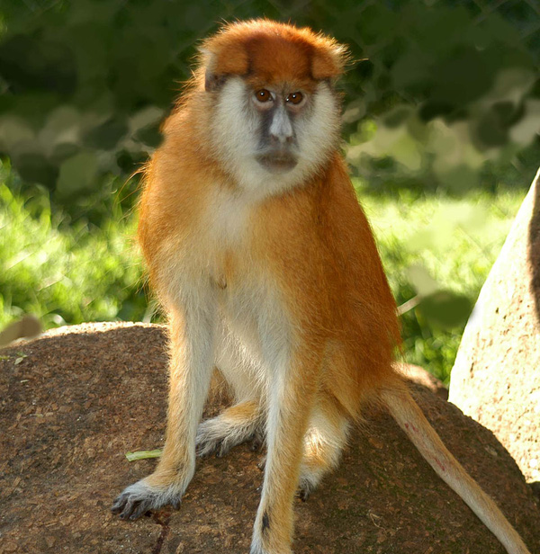

Slide 5
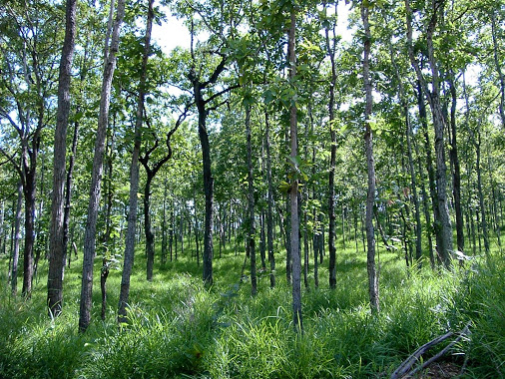
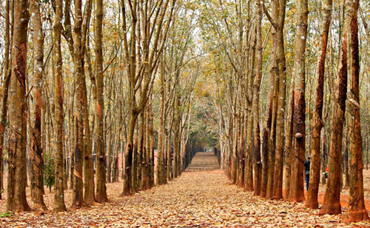

Slide 6
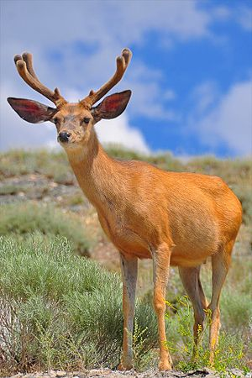
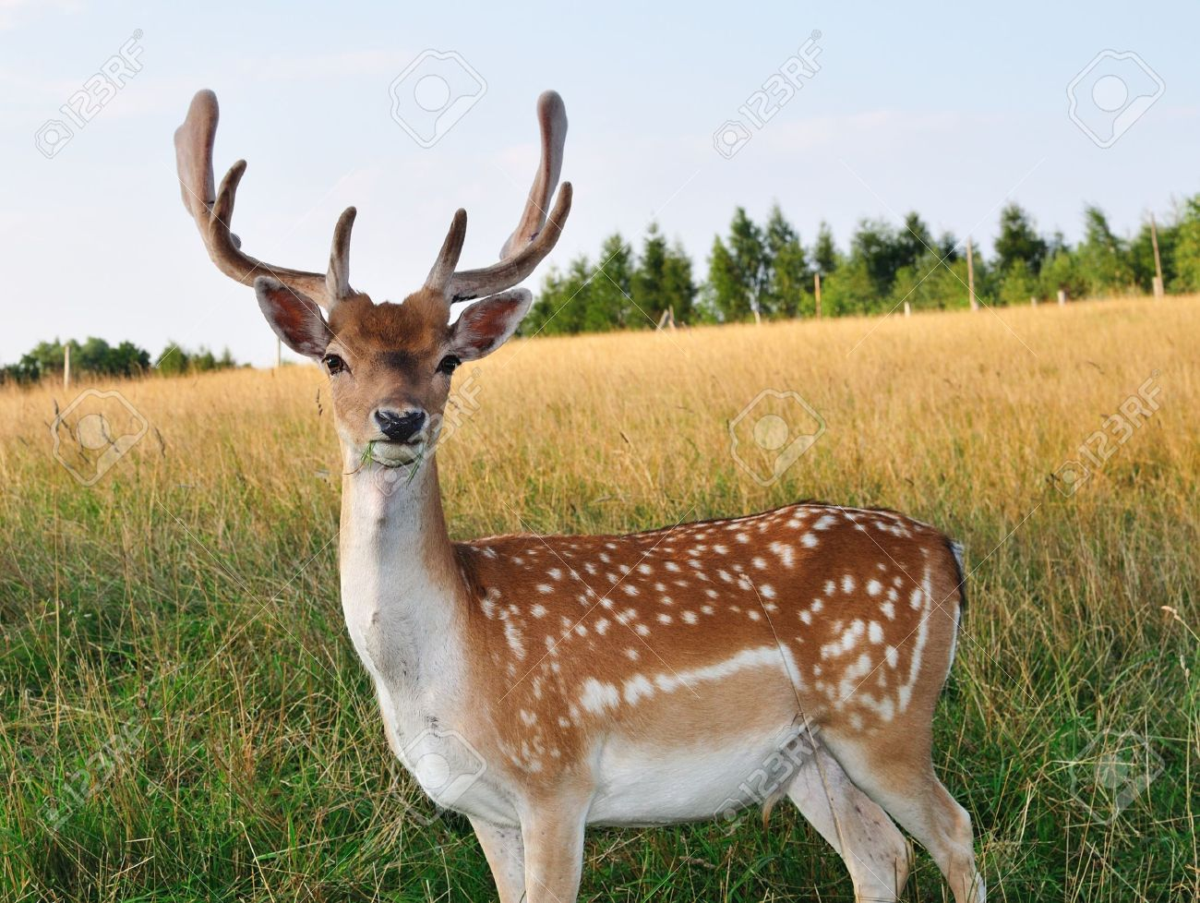

Slide 10
Loanh quanh trong rừng, chúng tôi đi vào một lối đầy nấm dại, một thành phố nấm lúp xúp dưới bóng cây thưa. Những chiếc nấm to bằng cái ấm tích màu sặc sỡ rực lên. Mỗi chiếc nấm là một lâu đài kiến trúc tân kì. Tôi có cảm giác mình là một người khổng lồ đi lạc vào kinh đô của vương quốc những người tí hon. Đền đài, miếu mạo, cung điện của họ lúp xúp dưới chân.

Slide 12
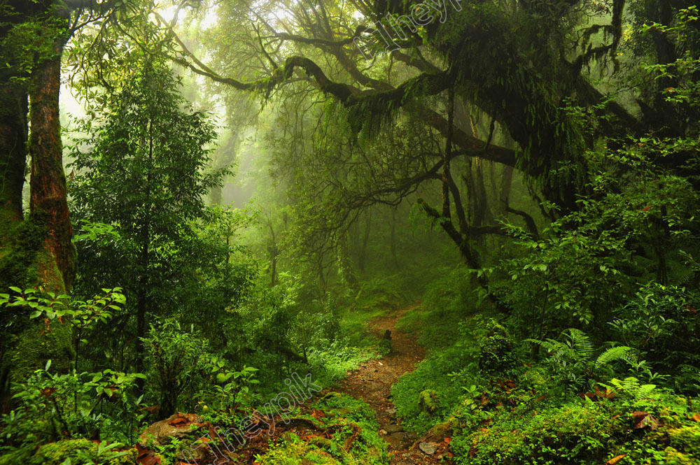
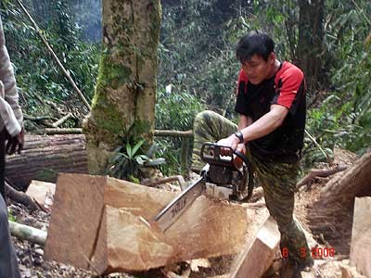
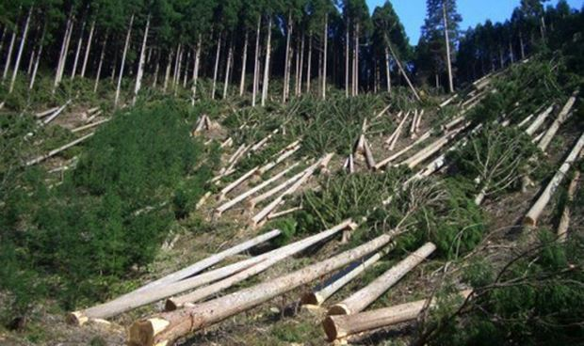
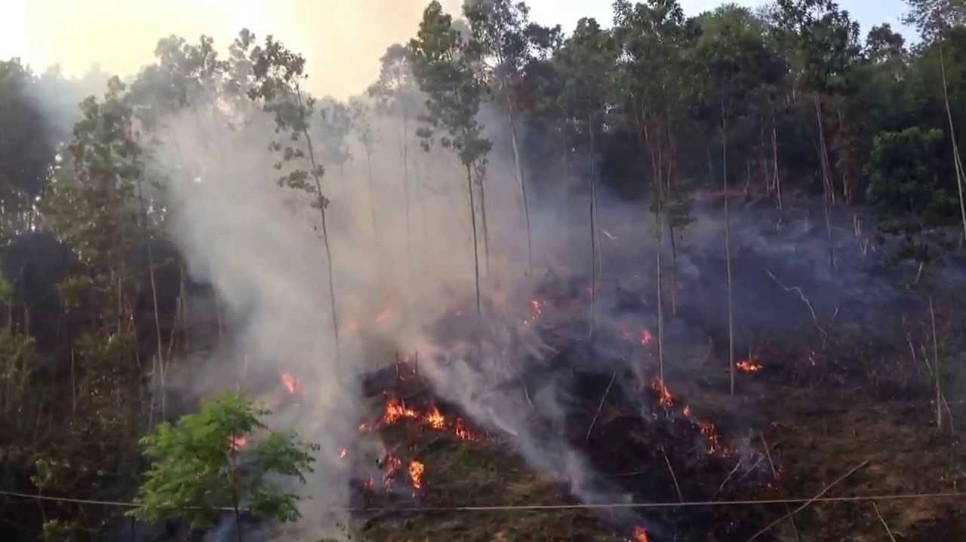

Slide 13
